Slide 1

PROYECTO FINAL MASTER BUSINESS INTELLIGENCE Y BIG DATA
DANIELA BASSANTE RIBADENEIRA
QUITO - ECUADOR
MODELO DE ASIGNACIÓN DE CUPOS PARA TARJETAS DE CRÉDITO

Slide 2
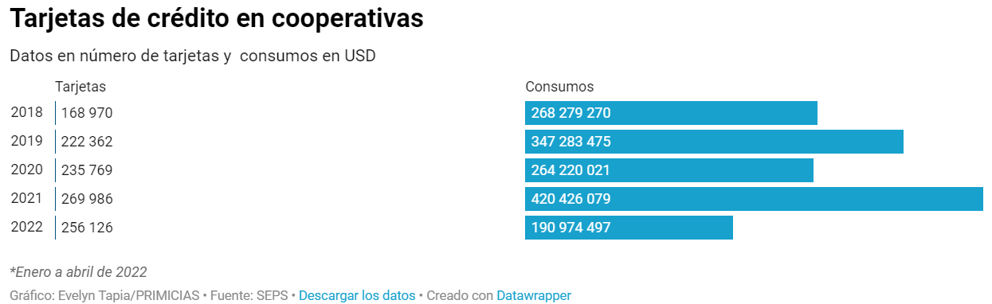
ESCENARIO PARA COLOCAR EL MODELO
https://www.primicias.ec/noticias/economia/uso-tarjetas-crece-cooperativas-ecuador/

Slide 3
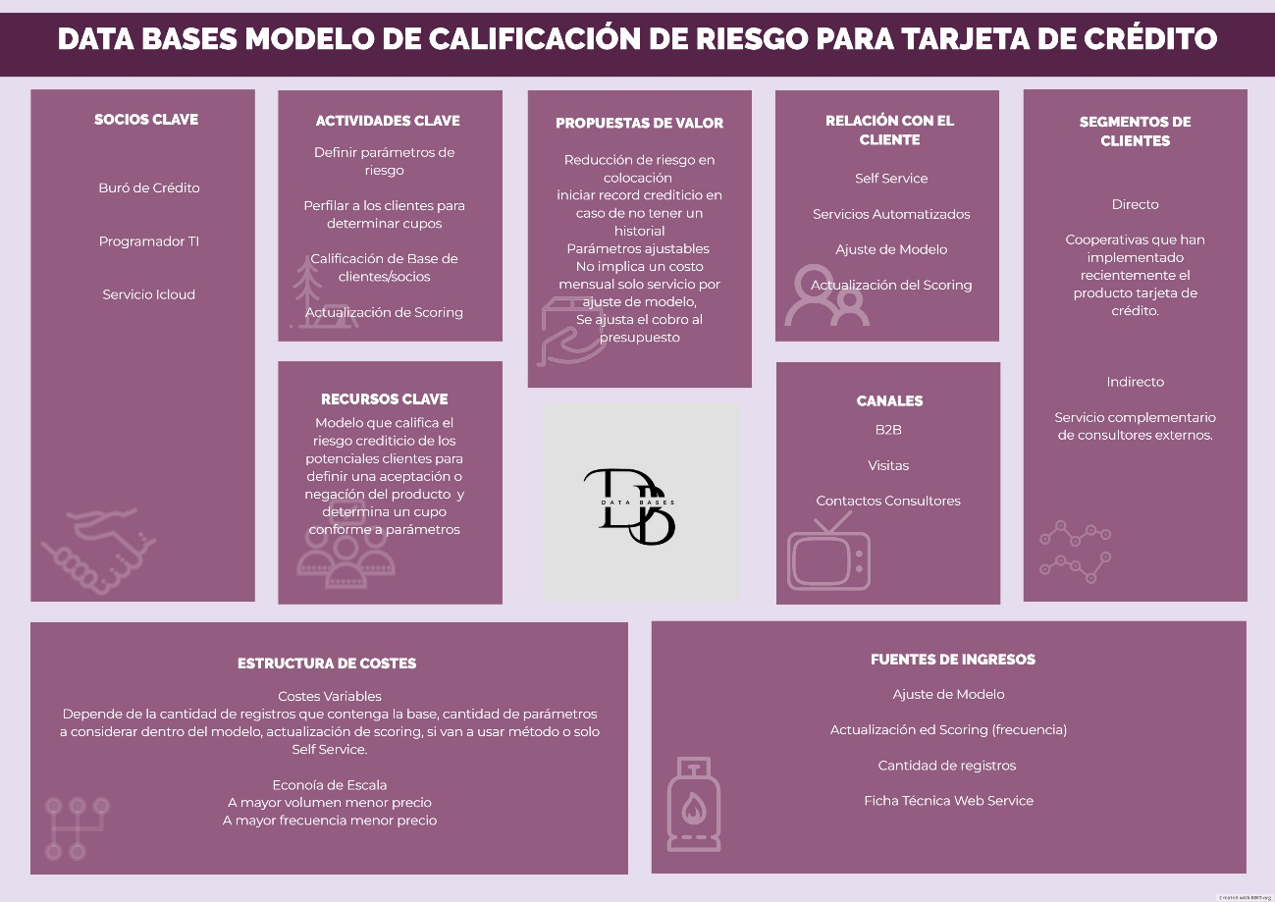

Slide 4
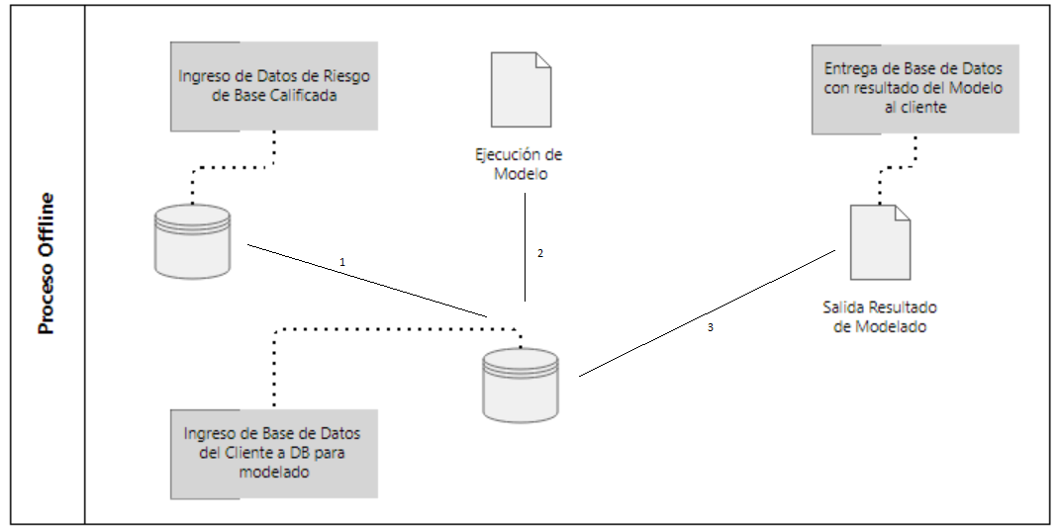
ESCENARIO PARA COLOCAR EL MODELO

Slide 5
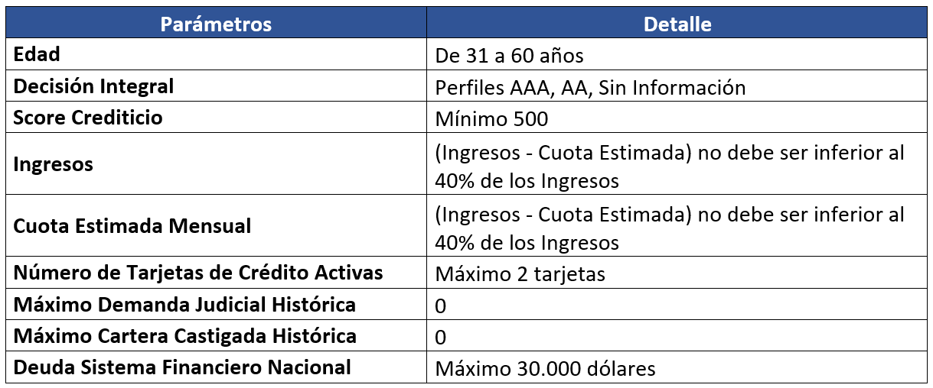
PARÁMETROS

Slide 6
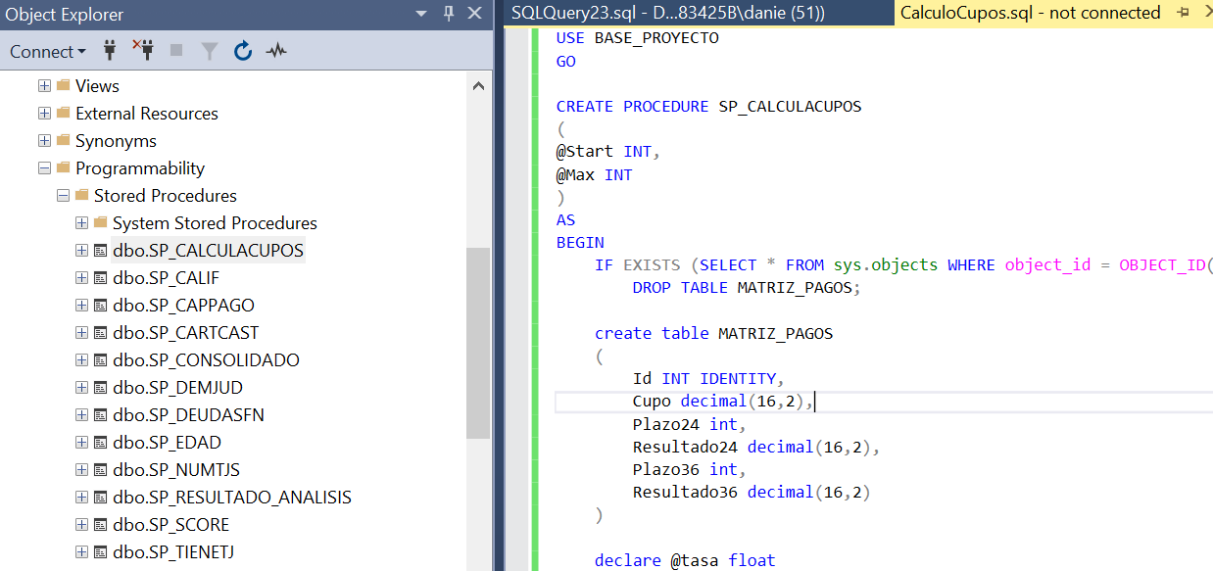
PARÁMETROS
BASE_PROYECTO (Base de clientes de la COAC con los datos proporcionados por la calificadora de riesgo)
dbo.SP_RESULTADO_ANALISIS (Verifica el cumplimiento por registro de los parámetros del punto 9.4.)
dbo.SP_CALCULACUPOS (Modelo de calificación y asignación de cupos para cada uno de los registros que cumplen con las condiciones de los parámetros)

Slide 7
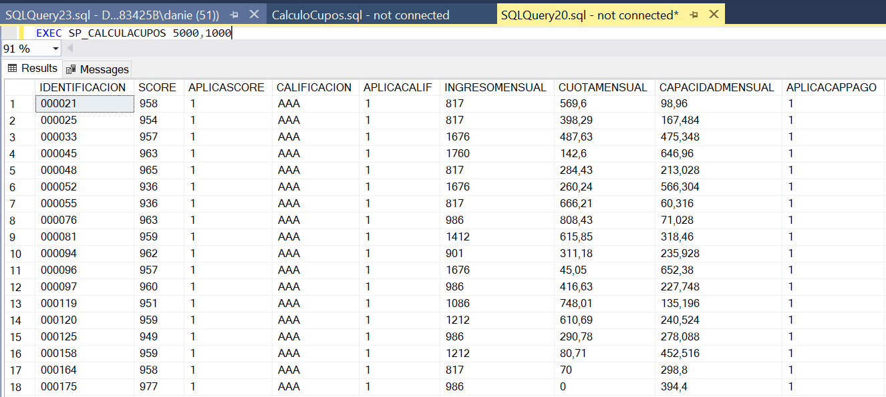
BASE RESULTANTE DEL MODELO
RESTCALIFICACION (Almacena los resultados del modelo por cada uno de los registros)

Slide 8
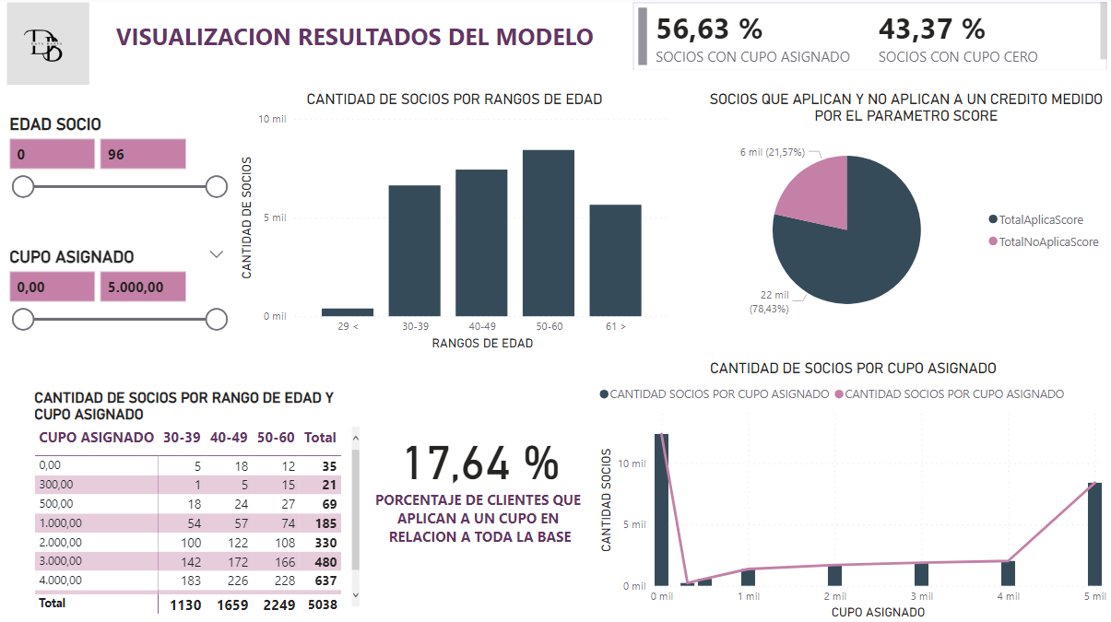
PARÁMETROS

Slide 9
CONCLUSIONES
El proyecto no tiene fines de lucro, busca ayudar a las COAC’S que están incursionando con el producto tarjeta de crédito y quieren colocar de una manera adecuada.
Se ofrece un modelo self service (offline) que es cuando la COAC adquiere el modelo para que sea utilizado por la Institución las veces que quieran y puedan modificarle a gusto. También se ofrece un servicio online que es mediante un webservice para asignación de cupos uno a uno.
Del total de una base de 28.558 registros el 17,64% aplican a un cupo conforme la parametrización de las variables ingresadas en el modelo.
Se propone una hipótesis nula que indica que no hay relación entre las variables cupo asignado y la capacidad de pago mensual, pero la correlación entre variables rechaza la hipótesis debido a que la relación es significativa por el parámetro p-value = 3.045e-09
La evaluación de los dos modelos aplicados sugiere que las predicciones del modelo árbol de regresión son más precisas en comparación con el de regresión lineal basados en el resultado MSE (Error cuadrático medio) que es mayor par este modelo.

